Slide 1
AI+珠宝行业出海战略雷达系统
AI驱动 · 实时战略决策
翻斗花园牛爷爷
4名人类 + 1名AI | 珠宝出海 × Vibe Coding

Slide 2
路演议程
01
业务痛点
02
解决方案与Vibe Coding
珠宝出海的真实现状
Agent架构与技术实现
03
系统界面展示
04
风控与安全机制
核心功能与产品截图
幻觉校验与熔断降级
05
团队与落地价值
3+1人机协同与总结
2

Slide 3
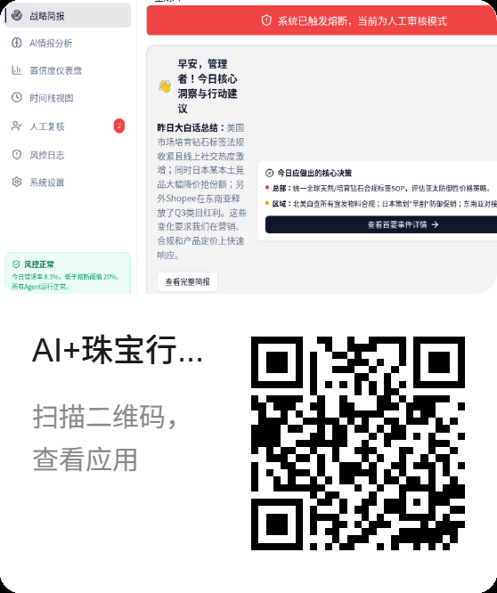
产品展示
https://app-btvkxctz25mp.appmiaoda.com
2

Slide 4
01
业务痛点
出海企业面临的决策困境
3

Slide 5
出海企业：信息即命脉，滞后即天价
🌍
⏱️
🤖
市场极度分散
反应严重滞后
AI幻觉风险
覆盖中/日/韩/美等市场，多语言信源人工监控成本极高
竞品降价后3周才获知，错失最佳防御窗口，损失大量营收
通用大模型易生成绝对化表述，未经校验直接用于业务决策会带来合规灾难
目标用户：全球珠宝出海集团 | 业务痛点：情报分析人效低、准确率低、响应慢
4

Slide 6
02
解决方案与Vibe Coding
Agent协作流水线及创新开发范式
5

Slide 7
6大Agent协作流水线
1
2
3
4
5
6
Scout
Parser
Analyst
Validator
Briefing
Human
Scout: 抓取多市场情报 | Parser: 提取竞品实体 | Validator: 校验打分拦截幻觉 Analyst: 文心模型战略分析 | Briefing: 结构化分发 | Human: 人工复核兜底
6

Slide 8
技术实现与 Vibe Coding 范式
Vibe Coding 开发流程
步骤1 需求解析：使用 Kimi 深度解析图片素材与赛题要求，梳理业务逻辑树。 步骤2 AI全栈开发：在 百度秒哒 平台完成系统架构、组件开发与迭代测试，实现全代码自动化编写。 步骤3 部署与交付：基于秒哒一键部署前端与云函数，快速拉通闭环。
核心技术底座
前端架构：React + Vite + Tailwind CSS + shadcn/ui，全响应式设计。 后端与通信：Supabase Edge Functions 无服务器架构，SSE 流式输出保障零延迟体验。 AI引擎集成：百度AI搜索（实时数据侦察） + 文心大模型（战略分析与简报生成）。
7

Slide 9
03
系统界面展示
产品截图与核心交互
8

Slide 10
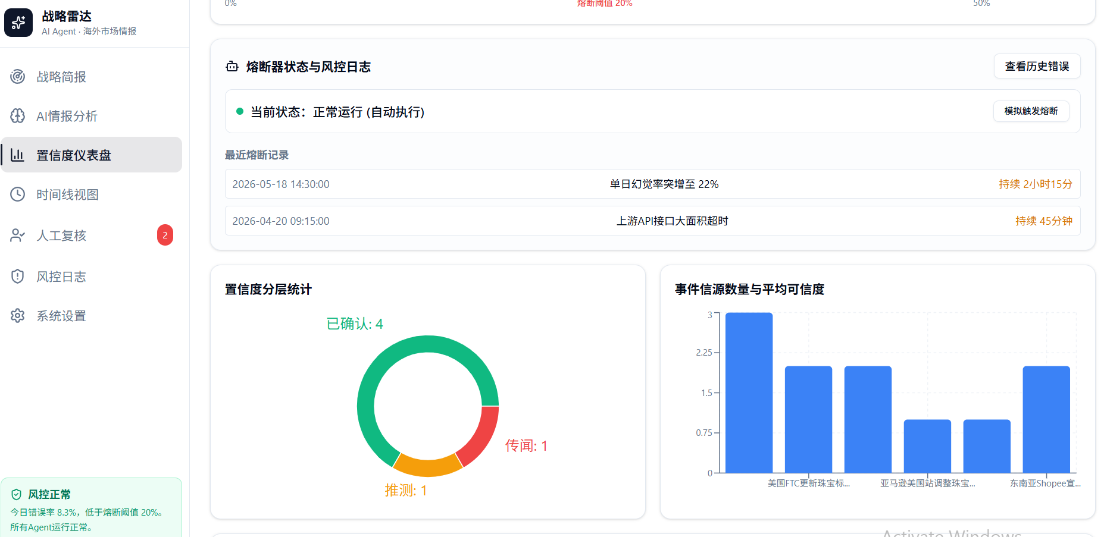
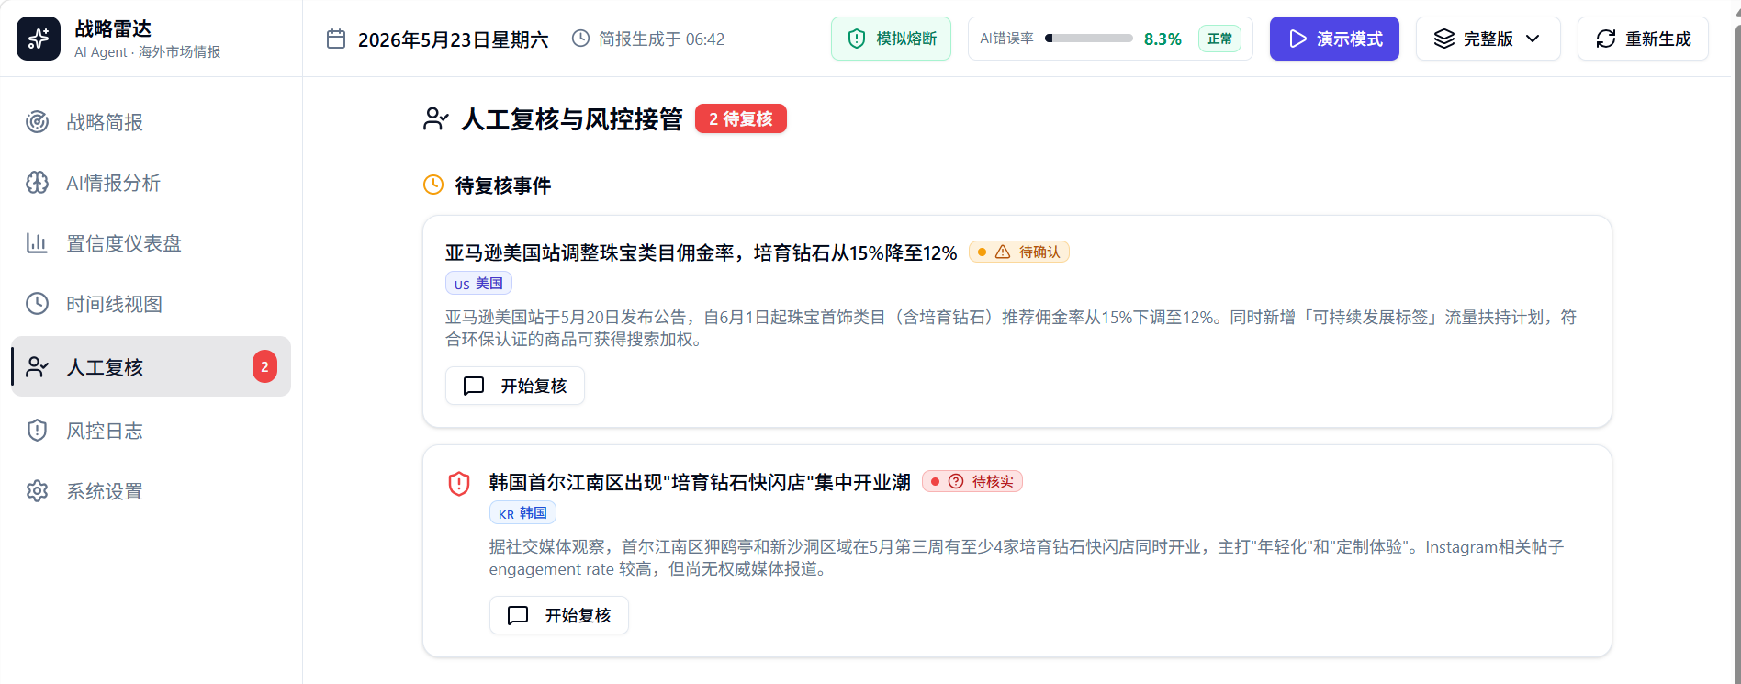
核心产品界面：高管全局视野与风控追踪
产品截图位置 1
【高管情报仪表盘与多源置信度】
(请在此处插入真实产品界面截图)
产品截图位置 2
【人工复核与风控日志页】
(请在此处插入真实产品界面截图)
亮点：机会/风险四象限分布，红绿灯置信度一眼看懂
亮点：熔断状态监控与模拟、历史错误分布图表、四级降级记录
9

Slide 11
04
风控安全体系
解决AI幻觉，保障业务安全可运行
10

Slide 12
多源评分 + Validator：让AI输出可信任
多源置信度打分公式
Validator 幻觉校验机制
Score = (独立来源数 x 30%)
+ (信源可靠度 x 40%)
+ (信息一致性 x 30%)
1. 绝对化表述检测： 拦截包含“绝对、一定、最”的情报。 2. 冲突判定： 对来源间的互相矛盾进行标记。 3. 实时性校验： 超期陈旧数据降级处理。
结果分级：
>80分: 绿灯(已确认) | 50-80分: 黄灯(推测) | <50分: 红灯(传闻拦截)
11

Slide 13
熔断器 + 降级策略：系统失控时的安全网
全局熔断器触发机制
四级降级与人工接管
1. 监控：单日接口错误率实时计算
L1 缓存降级：API超时 > 30s，返回缓存数据
2. 触发：错误率 > 20% 自动熔断
L2 置信降级：高危幻觉强制降至30分提示
3. 拦截：停止AI自动化发布简报
L3 人工接管：触发熔断后转入人工复核队列
4. 恢复：错误率 < 15% 且人工确认
L4 一键回滚：已发布错误内容可立刻撤销
12

Slide 14
05
团队与落地价值
3+1人机协同与项目总结
13

Slide 15
团队介绍：翻斗花园牛爷爷
组织架构：全新的「4+1」人机协同模式
在Vibe Coding时代，AI已成为最核心的“第四位团队成员”
🧑‍💻 4名人类成员
🤖 1名AI成员（百度秒哒）
· 业务分析与产品架构设计
· 核心Prompt工程调优
· 界面体验与风控逻辑把控
负责“做正确的事”
· 全栈应用与组件代码编写
· Bug修复与自动化调试
· 一键打包与云端部署
负责“正确的做事”
14

Slide 16
落地价值：打通情报到执行的闭环 （实时推演数据）
1,240
12
8
85%
小时
项
次
节省调研时间
发现商机
早期风险预警
跨市场传导命中率
≈ 3名全职分析师产能
已采纳4项战略动作
平均提前5.2天预警
成功预测6起市场波动
👋 早安，管理者！
系统以「白话总结」替代晦涩技术指标，每日自动推送2项关键决策建议，让业务负责人无需阅读技术报告即可快速行动。
13

Slide 17
五大项目特色
独创三层雷达
L1采集→L2洞察→L3传导，从信号到战略的完整链路
01
多Agent协作
4个AI Agent各司其职，流水线式作业，效率倍增
02
工业级风控
20%熔断阈值、降级策略、人工接管，保障系统安全
03
业务视角优先
白话总结替代技术指标，让非技术管理者秒懂情报
04
跨市场时差预测
85%命中率，平均提前5.2天预警市场波动
05
17

Slide 18
感谢聆听
欢迎评委老师点评与指导

